Slide 1
Bevaring og kassation/gallring af digitalt skabte arkivalier i Danmark
Birgitte Vedel-Troelsen og Christian Larsen,
Rigsarkivet i København
Nordisk Arkivakademi – seminar om bevarende och gallring
Island 26.-27. september 2016

Slide 2

Hvad bliver bevaret af digitale data i Danmark?
Data, som dokumenterer vidtrækkende eller generelle bestemmelser med virkning for hele samfundet, eller som dokumenterer effekten af disse bestemmelser
Data, som dokumenterer væsentlige indgreb eller beslutninger, som vedrører den enkelte borger
Data, hvis informationer er grundlæggende for offentlig planlægning
Data, som dokumenterer offentlig aktivitet, hvor udfaldet ikke er regelbundet og dermed uforudsigeligt
Notes:
Lovgivning

Slide 3
Hvad bliver ikke bevaret af digitale data i Danmark?
Data, som dokumenterer offentlig aktivitet, hvor udfaldet er regelbundet og dermed forudsigeligt
Data, som dokumenterer afgørelser etc. af mindre vidtrækkende betydning
Data, som kun omfatter en meget lille del af samfundet
Notes:
Tilskudssager, hvor der er objektive kriterier – ansøgning om familieydelser eller begravelseshjælp
Driftssager fra det tekniske område, f.eks. vejes vedligeholdelse

Slide 4
Hvordan laver vi bevaringsbestemmelser? (1)
Staten: Bestemmelse til myndigheden om bevaring eller kassation (gallring) til det konkrete it-system
Kommuner og regioner: Fælles bestemmelser for alle landets 98 kommuner og 5 regioner om hvilke typer af it-systemer, der skal bevares
Notes:
Staten skal anmelde hvert eneste it-system og vi tager derefter stilling til det konkrete it-system
Kommunerne skal ikke anmelde deres it-systemer grundet det kommunale selvstyre, og da der er tale om enstypemyndigheder, tager vi stilling til typer af informationer/systemer, som skal bevares

Slide 5

Hvordan laver vi bevaringsbestemmelser? (2)
Koordineret bevaring og kassation af it-systemer og dokumenter i it-systemer
Dataflowsanalyse, det vil sige, hvilke data fra kommuner/regioner der indrapporteres til staten
Koordineret bevaring og kassation af it-systemer
og dokumenter i it-systemer
Dataflowsanalyse, det vil sige, hvilke data fra kommuner/regioner der indrapporteres til staten
Notes:
Koordineret så oplysninger kun bevares ét sted
Analyse af hvilke data der findes i kommunerne og hvad der bliver indrapporteret til staten

Slide 6
Resultat af dataflowsanalyse (1)
Arbejdsmarkedsområdet
(NAV/Arbetsförmedlingen)
Lokalt it-system i kommunens jobcenter til jobsøgende, sygdomsramte, flygtninge – alt sammen personer, som skal i beskæftigelse
Hovedparten af registerdata indberettes til it-systemet Det Fælles Datagrundlag hos Styrelsen for Arbejdsmarked og Rekruttering (STAR)
Det lokale system kasseres – det statslige med data fra alle landets kommuner ét sted bevares
Notes:
Kommunen: Facit, KMD Opera Workbase
Staten: Det fælles datagrundlag

Slide 7
Resultat af dataflowsanalyse (2)
Børneomsorgsområdet
(helsestasjon/barnsjukvård)
Lokalt it-system i kommunens sundhedspleje med mange oplysninger om bl.a. barnets trivsel, vækst, udvikling, sygdomme, sundhedsplejerskens notater
Kommunerne indberetter til Sundhedsdatastyrelsen, men kun om 1) højde og vægt, 2) udsat for passiv rygning og 3) amningsforhold
Det statslige it-system bevares – men det bliver de lokale systemer også , fordi de lokale har flere oplysninger end det statslige
Notes:
Kommunen: Novax, CSC Omsorg
Staten: Børnedatabasen

Slide 8
Resultat af dataflowsanalyse (3)
Affald- og genbrugsområdet
(avfall & gjen/återvinning)
Lokalt it-system i kommunen til at lave affaldsregulativer i, f.eks. ESDH-systemet
It-system hos Miljøstyrelsen med kun de gældende regulativer
Det statslige it-system kasseres, mens de lokale data bevares, fordi de lokale data siger har flere data og flere informationer
Notes:
Staten: Den nationale regulativdatabase

Slide 9
Resultat af dataflowsanalyse (4)
Digitale patientoplysninger
En epj (elektronisk patientjournal) hos hver af de 5 regioner med data fra de offentlige sygehuse
Det nationale patientsystem E-journal SUP med journaloplysninger, herunder diagnoser, behandlinger og notatoptegnelser, fra alle offentlige sygehuse
De lokale epj’er kasseres, mens E-journal SUP bevares, fordi man har alle patientoplysninger ét sted – billigere og kan bruges i medicinsk forskning
Notes:
Staten: Den nationale regulativdatabase

Slide 10

Kassation/gallring i it-systemer ved aflevering
Kassation/gallring af dokumenter i ESDH-systemer
Kassation/gallring af tabeller i it-systemer

Slide 11
Kassation/gallring af dokumenter - stat
Udgangspunkt: totalbevaring
Myndigheder kan ansøge om lov til at kassere saggrupper med mange enstypesager.
Dispensation til kassation gives af Rigsarkivet
F.eks.:
- ansøgninger om tilskud
- registreringsafgifter til biler
Der tages stilling i hvert enkelt tilfælde – Rigsarkivet bestemmer
Notes:
Årsag til tilladelse til kassation/gallring: oplysninger fra dokumenter ligger i tabeller – dvs. oplysningerne bevares i anden form.
Dokumentgruppen findes ikke bevaringsværdig – dem ville vi også have smidt ud hvis de lå i traditionelt papirarkiv.

Slide 12
Kassation/gallring af dokumenter - kommune
Cirkulæreskrivelse om kassation (gallring) af dokumenter i kommunernes it-systemer
  Næsten alle kommuner anvender en fælleskommunal journalplan (registreringsplan/arkivnøkkel)
  Kassation/gallring ud fra registreringsplan/arkivnøkkel
  De enkelte punkter er bestemt til at bevares eller kasseres/gallres

Slide 13

Forudsætning for kassation af dokumenter
God kvalitet i ordningen af dokumenter
Dokumenter skal ligge i de rigtige grupper i registreringsplan/arkivnøkkel

Slide 14

Kassation i it-systemet ved aflevering
Gennemgang af databasen ved aflevering
Databasetypen har indflydelse på håndtering af aflevering
  Udtræk af databaser
  Bevaring og kassation/gallring i tabeller
  Totalbevaring – alt arkiveres

Slide 15
Kassation i it-systemet ved aflevering
Udtræk af databaser
SAP
Ofte økonomisystemer
Enorme systemer (tusindvis af tabeller)
Løsning: definere udtræk
  Arkivering baseret på ønskede oplysninger udtrukket i ny database

Slide 16
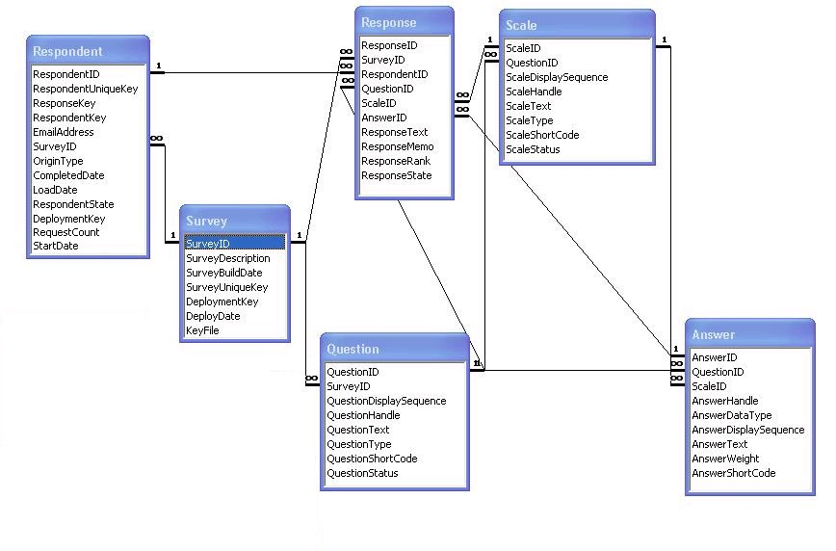


Kassation i it-systemer
Bevaring/kassation i tabeller

Slide 17
Bevaring/kassation af tabeller
Hvad?
Tomme/ubrugte tabeller
Systemtabeller – tabeller til at styre systemet, programopsætning o.lign.
Vurdering af formål med bevaring af it-systemet og fjerne det, som ikke understøtter formålet
Hvorfor?
Kun bevare relevant materiale – historisk uinteressant materiale fjernes
Gøre systemerne mere overskuelige
Nemmere at genbruge
Notes:
Systemtabeller er som at fjerne reolen/papirklips o-lign. i papirarkiv

Slide 18

Spørgsmål?

